Slide 1
В Курском крае широко использовались различные народные промыслы. Попробуйте отгадать их названия, переставив местами буквы в словах.
1)ГАНЧОНРЫЙ
2)ТЧАКЕВСТО
3) КУНЧЕЗНОЕ ДОЛЕ
4) ИОКСНОПИЬ
5) НХВУДОСТЕНЕАЖЯ РПОССИЬ

Slide 2
В Курском крае широко использовались различные народные промыслы. Попробуйте отгадать их названия, переставив местами буквы в словах.
1) ГОНЧАРНЫЙ
2) ТКАЧЕСТВО
3) КУЗНЕЧНОЕ ДЕЛО
4) ИКОНОПИСЬ
5) ХУДОЖЕСТВЕННАЯ РОСПИСЬ

Slide 3
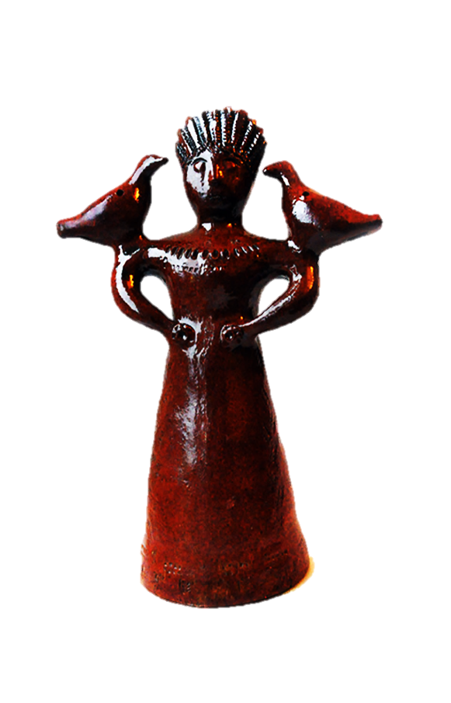
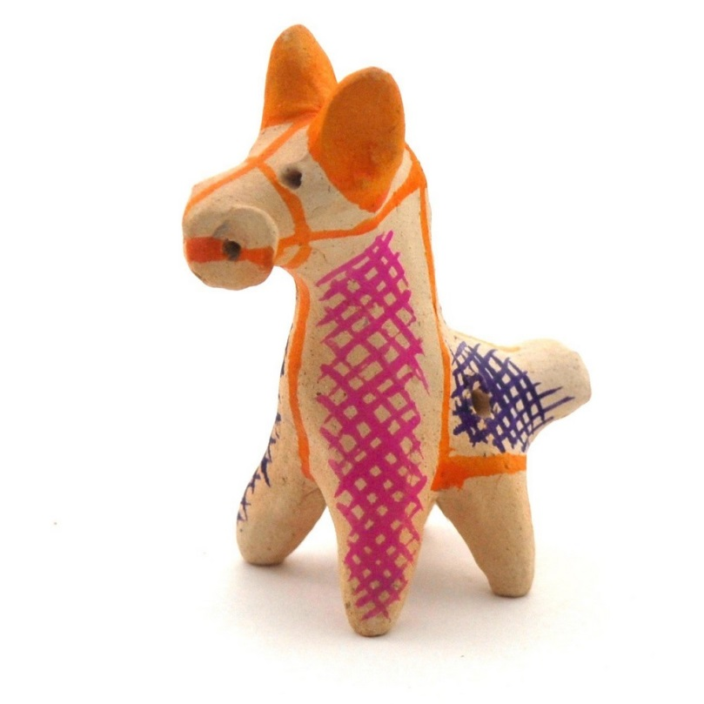
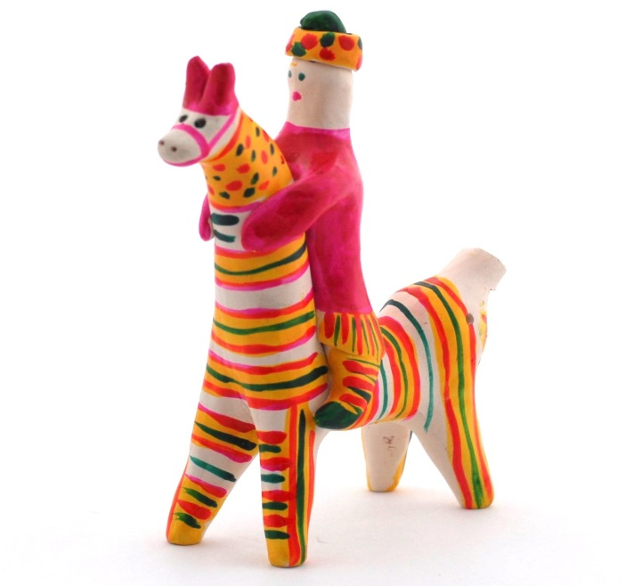
КАКАЯ ИГРУШКА ЛИШНЯЯ?

Slide 4
КАКАЯ ИГРУШКА ЛИШНЯЯ?
ФИЛИМОНОВСКАЯ ГЛИНЯНАЯ ИГРУШКА

Slide 5
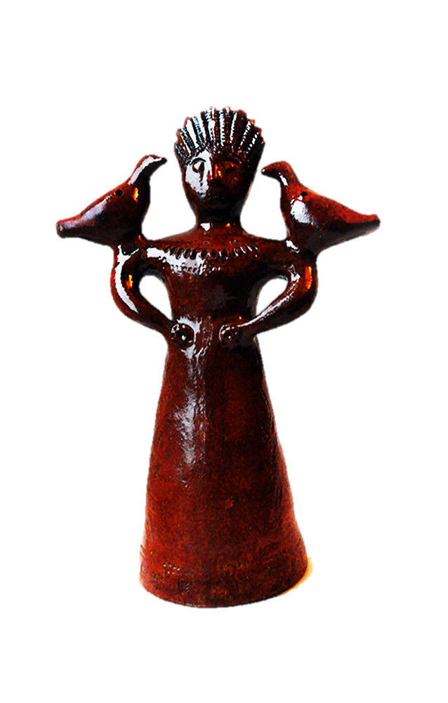
НАЙДИ КОЖЛЯНСКУЮ ИГРУШКУ

Slide 6
НАЙДИ КОЖЛЯНСКУЮ ИГРУШКУ

Slide 7
НАЙДИ СУДЖАНСКУЮ ИГРУШКУ

Slide 8
НАЙДИ СУДЖАНСКУЮ ИГРУШКУ

Slide 9
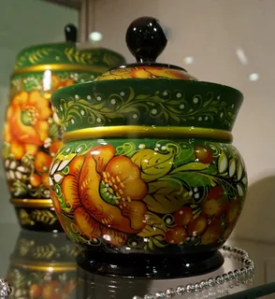
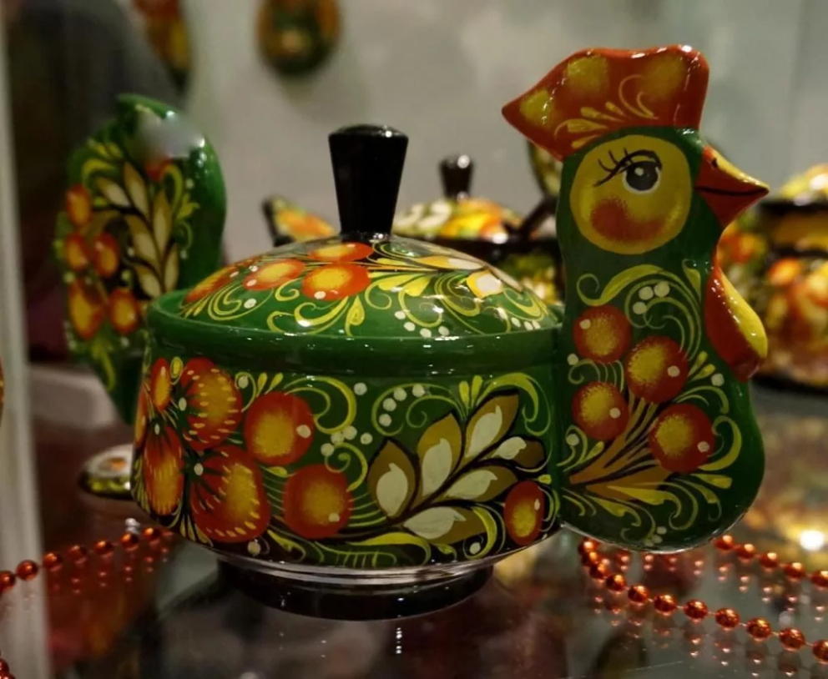
КАК НАЗЫВАЕТСЯ ЭТОТ ПРОМЫСЕЛ?

Slide 10
КАК НАЗЫВАЕТСЯ ЭТОТ ПРОМЫСЕЛ?
ХУДОЖЕСТВЕННАЯ РОСПИСЬ (КУРСКАЯ ХОХЛОМА)

Slide 11
СКОЛЬКО ПРОМЫСЛОВ НАСЧИТЫВАЛОСЬ В КУРСКОМ КРАЕ В НАЧАЛЕ XXI ВЕКА?
1) 34
2) 21
3) 45

Slide 12
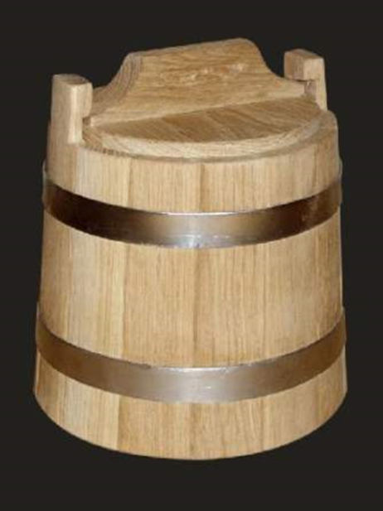
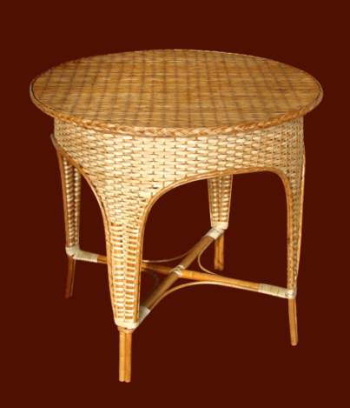
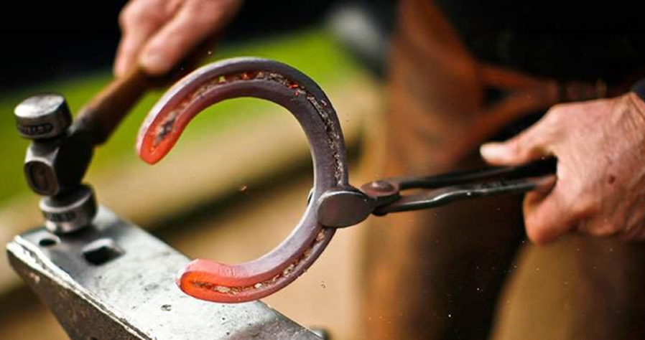
СООТНЕСИ НАЗВАНИЕ ПРОМЫСЛА И КАРТИНКУ
ПЛЕТЕНИЕ ИЗ ЛОЗЫ
КУЗНЕЧНОЕ РЕМЕСЛО
БОНДАРСТВО

